Slide 1
Алгебра және анализ бастамалары
Пәні:
Сынып:
11
Тоқсан:
IІІ
Ұстаздың аты-жөні:

Slide 2

КӨРСЕТКІШТІК ТЕҢСІЗДІКТЕР
Бүгінгі сабақта:
көрсеткіштік теңсіздіктерді шешуді үйренесіздер.

Slide 3
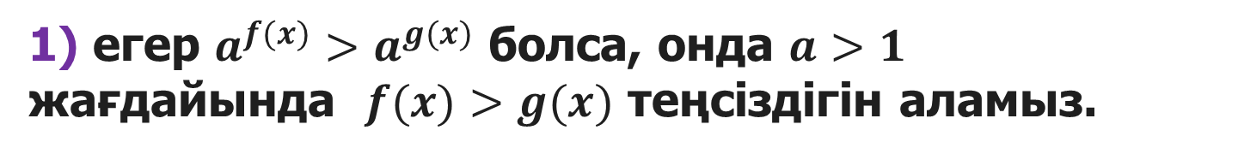

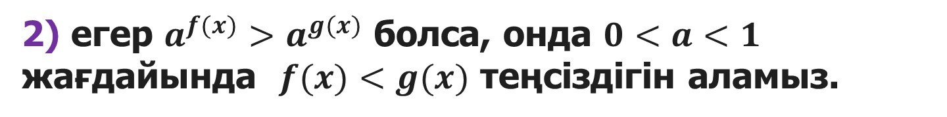
Айнымалысы дәреженің көрсеткішінде болатын теңсіздікті көрсеткіштік теңсіздік деп атайды.
Көрсеткіштік теңсіздіктерді шешу $a^{f(x)}>a^{g(x)} (a^{f(x)}≥a^{g(x)})$ немесе $a^{f(x)}<a^{g(x)} (a^{f(x)}≤a^{g(x)})$ түріндегі теңсіздіктерді шешуге келтіріледі.
Ал ондай теңсіздіктерді шешу үшін мына тұжырымдар қолданылады:
1) егер $a^{f(x)}>a^{g(x)}$ болса, онда $a>1$ жағдайында $f(x)>g(x)$ теңсіздігін аламыз.
2) егер $a^{f(x)}>a^{g(x)}$ болса, онда $0<a<1$ жағдайында $f(x)<g(x)$ теңсіздігін аламыз.

Slide 4

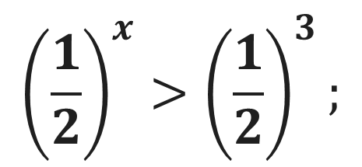
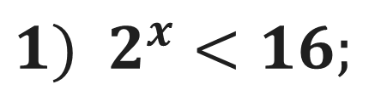
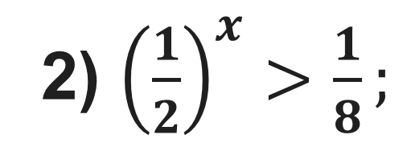
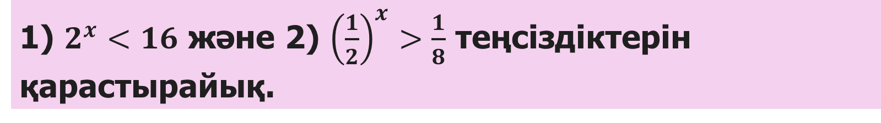

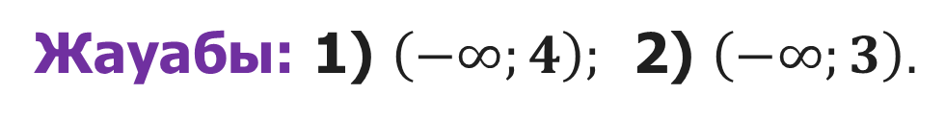


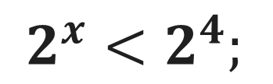

Мысалы:
1) $2^{x}<16$ және 2) ${\left(\frac{1}{2}\right)}^{x}>\frac{1}{8}$ теңсіздіктерін
қарастырайық.
Шешуі:
$1) 2^{x}<16;$
$2^{x}<2^{4};$
$$x<4;$$
$$\left(−∞;4\right);$$
2) ${\left(\frac{1}{2}\right)}^{x}>\frac{1}{8};$
$${\left(\frac{1}{2}\right)}^{x}>{\left(\frac{1}{2}\right)}^{3};$$
$$x<3;$$
$$\left(−∞;3\right).$$
Жауабы: 1) $\left(−∞;4\right);$ 2) $\left(−∞;3\right).$

Slide 5


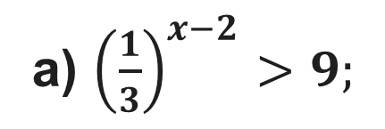
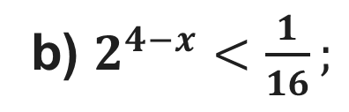

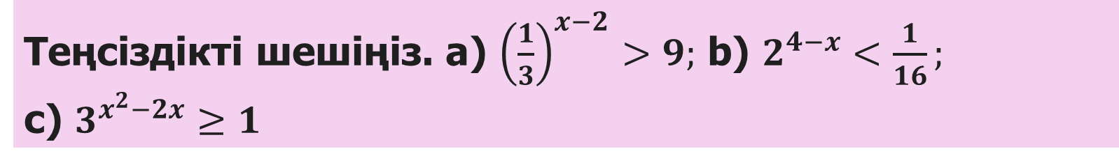

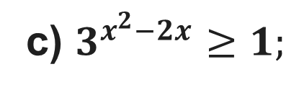



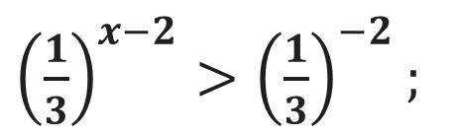


Тапсырма
Теңсіздікті шешіңіз. a) ${\left(\frac{1}{3}\right)}^{x−2}>9;$ b) $2^{4−x}<\frac{1}{16};$
c) $3^{x^{2}−2x}≥1$
a) ${\left(\frac{1}{3}\right)}^{x−2}>9;$
${\left(\frac{1}{3}\right)}^{x−2}>{\left(\frac{1}{3}\right)}^{−2};$
Шешуі:
$$x−2<−2;$$
$$x<0;$$
b) $2^{4−x}<\frac{1}{16};$
$2^{4−x}<2^{−4};$
$$4−x<−4;$$
$$x>8$$
c) $3^{x^{2}−2x}≥1;$
$3^{x^{2}−2x}≥3^{0};$
$$x^{2}−2x≥0$$
$$x\left(x−2\right)≥0;$$
$$\left(−∞;0\right]∪[2;+∞)$$
Жауабы: a) $\left(−∞;0\right);$ b) $\left(8;+∞\right);$ c) $\left(−∞;0\right]∪\left[2;+∞\right).$

Slide 6
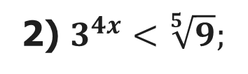
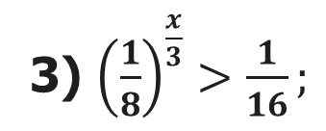
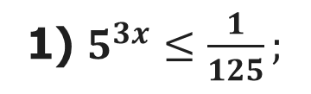
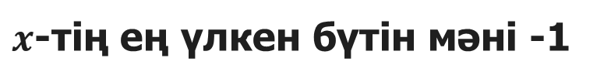
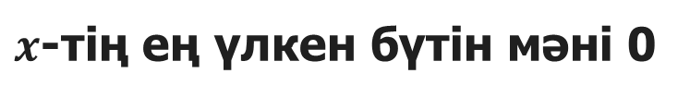
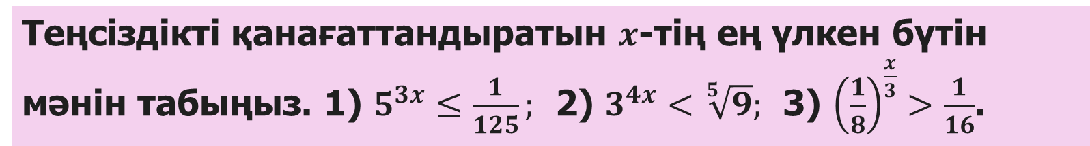
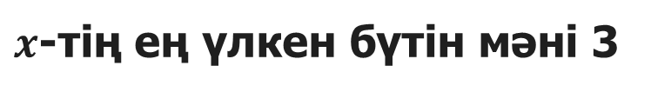

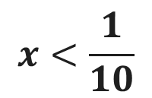




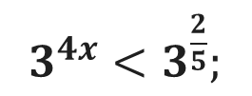
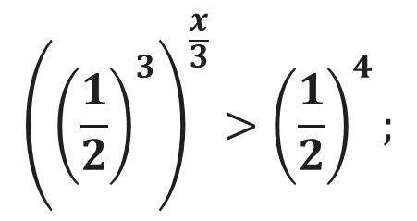
Тапсырма
Теңсіздікті қанағаттандыратын $x$-тің ең үлкен бүтін мәнін табыңыз. 1) $5^{3x}≤\frac{1}{125};$ 2) $3^{4x}<\sqrt[5]{9};$ 3) ${\left(\frac{1}{8}\right)}^{\frac{x}{3}}>\frac{1}{16}$.
Шешуі:
1) $5^{3x}≤\frac{1}{125};$
$5^{3x}≤5^{−3};$
$$3x≤−3;$$
$$x≤−1;$$
$x$-тің ең үлкен бүтін мәні -1
$3^{4x}<3^{\frac{2}{5}};$
$$4x<\frac{2}{5};$$
$$x<\frac{1}{10}$$
2) $3^{4x}<\sqrt[5]{9};$
$x$-тің ең үлкен бүтін мәні 0
$${\left({\left(\frac{1}{2}\right)}^{3}\right)}^{\frac{x}{3}}>{\left(\frac{1}{2}\right)}^{4};$$
3) ${\left(\frac{1}{8}\right)}^{\frac{x}{3}}>\frac{1}{16};$
$$x<4$$
$x$-тің ең үлкен бүтін мәні 3

Slide 7
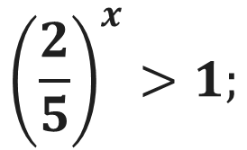


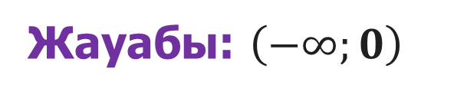
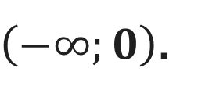

Тапсырма
Теңсіздікті шешіңіз. $2^{x+2}−2^{x+3}−2^{x+4}<5^{x+1}−5^{x+2}$
Шешуі:
$$2^{x+2}−2^{x+3}−2^{x+4}<5^{x+1}−5^{x+2};$$
$$2^{x}∙2^{2}−2^{x}∙2^{3}−2^{x}∙2^{4}<5^{x}∙5−5^{x}∙5^{2};$$
$${4∙2}^{x}−{8∙2}^{x}−{16∙2}^{x}<{5∙5}^{x}−{25∙5}^{x};$$
$$−{20∙2}^{x}<−{20∙5}^{x};$$
$$2^{x}>5^{x};$$
$${\left(\frac{2}{5}\right)}^{x}>1;$$
$$x<0;$$
$\left(−∞;0\right)$.
Жауабы: $\left(−∞;0\right)$

Slide 8








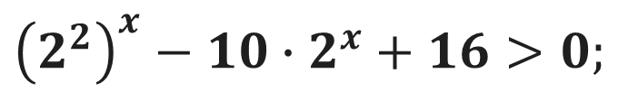





Тапсырма
Теңсіздікті шешіңіз. $4^{x}−10∙2^{x}+16>0$
Шешуі:
$4^{x}−10∙2^{x}+16>0;$
${\left(2^{2}\right)}^{x}−10∙2^{x}+16>0;$
$2^{2x}−10∙2^{x}+16>0;$
$$2^{x}=y;$$
$$y^{2}−10y+16>0;$$
$$y^{2}−10y+16=0;$$
$$y_{1}=2, y_{2}=8;$$
$$y<2; y>8;$$
2
8
$$2^{x}<2;$$
$$x<1;$$
$$2^{x}>8;$$
$$x>3;$$
Жауабы: $\left(−∞;1\right)∪\left(3;+∞\right)$

Slide 9












Тапсырма
Теңсіздікті шешіңіз. $x^{2}∙5^{x}−5^{2+x}>0$
Шешуі:
$$x^{2}∙5^{x}−5^{2+x}>0;$$
$$x^{2}∙5^{x}−5^{2}∙5^{x}>0;$$
$$x^{2}∙5^{x}−25∙5^{x}>0;$$
$$5^{x}\left(x^{2}−25\right)>0;$$
$$5^{x}>0$$
$$x^{2}−25>0;$$
$$x^{2}−25=0;$$
$$x^{2}=25;$$
$$x=±5;$$
-5
5
$$\left(−∞;−5\right)∪\left(5;+∞\right)$$
Жауабы: $\left(−∞;−5\right)∪\left(5;+∞\right)$

Slide 10
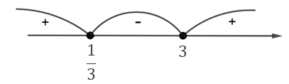




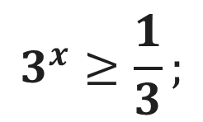





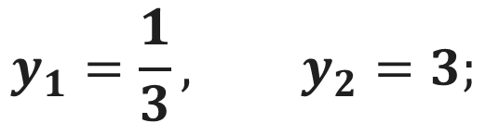



Тапсырма
Теңсіздікті шешіңіз. $3^{2x+1}−3^{x+2}≤3^{x}−3$
Шешуі:
$$3^{2x+1}−3^{x+2}≤3^{x}−3;$$
$$3^{2x}∙3−3^{x}∙3^{2}≤3^{x}−3;$$
$${3∙3}^{2x}−{9∙3}^{x}−3^{x}+3≤0;$$
$${3∙3}^{2x}−{10∙3}^{x}+3≤0;$$
$$3^{x}=y;$$
$$3y^{2}−10y+3≤0;$$
$$3y^{2}−10y+3=0;$$
$$y_{1}=\frac{1}{3}, y_{2}=3;$$
$$3^{x}≥\frac{1}{3};$$
$$x≥−1;$$
$$\left[−1;1\right]$$
$$3^{x}≤3;$$
$$x≤1;$$
Жауабы: $\left[−1;1\right]$

Slide 11

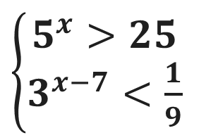
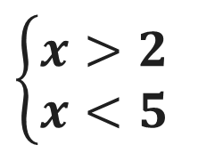

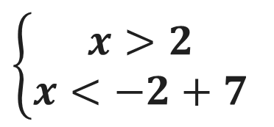
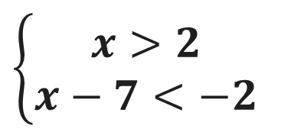
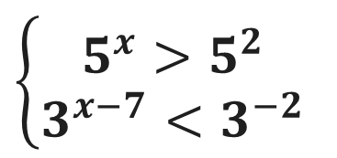

Тапсырма
Теңсіздіктер жүйесін шешіңіз. $\left\{\begin{aligned}5^{x}>25 \\ 3^{x−7}<\frac{1}{9}\end{aligned}\right.$
Шешуі:
$\left\{\begin{aligned}5^{x}>25 \\ 3^{x−7}<\frac{1}{9}\end{aligned}\right.$
$\left\{\begin{aligned}5^{x}>5^{2} \\ 3^{x−7}<3^{−2}\end{aligned}\right.$
$\left\{\begin{aligned}x>2 \\ x−7<−2\end{aligned}\right.$
$\left\{\begin{aligned}x>2 \\ x<−2+7\end{aligned}\right.$
$\left\{\begin{aligned}x>2 \\ x<5\end{aligned}\right.$
$$\left(2;5\right)$$
Жауабы: $\left(2;5\right)$

Slide 12
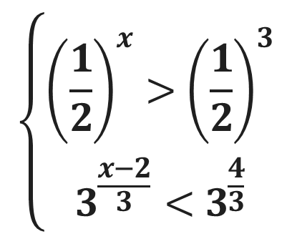
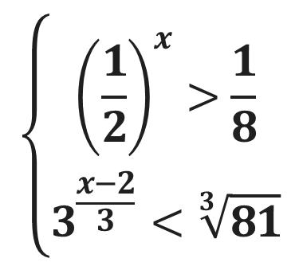



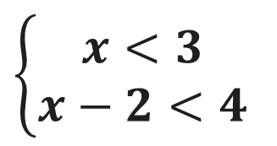
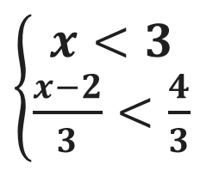
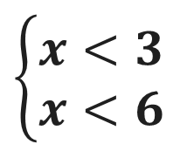
Тапсырма
Теңсіздіктер жүйесін шешіңіз. $\left\{\begin{aligned}{\left(\frac{1}{2}\right)}^{x}>\frac{1}{8} \\ 3^{\frac{x−2}{3}}<\sqrt[3]{81}\end{aligned}\right.$
Шешуі:
$$\left\{\begin{aligned}{\left(\frac{1}{2}\right)}^{x}>\frac{1}{8} \\ 3^{\frac{x−2}{3}}<\sqrt[3]{81}\end{aligned}\right.$$
$$\left\{\begin{aligned}{\left(\frac{1}{2}\right)}^{x}>{\left(\frac{1}{2}\right)}^{3} \\ 3^{\frac{x−2}{3}}<3^{\frac{4}{3}}\end{aligned}\right.$$
$\left\{\begin{aligned}x<3 \\ \frac{x−2}{3}<\frac{4}{3}\end{aligned}\right.$
$\left\{\begin{aligned}x<3 \\ x−2<4\end{aligned}\right.$
$\left\{\begin{aligned}x<3 \\ x<6\end{aligned}\right.$
$$\left(−∞;3\right)$$
Жауабы: $\left(−∞;3\right)$

Slide 13

Қорытынды:
көрсеткіштік теңсіздіктерді шешуді үйрендіңіздер.

